Slide 1
GIT详解
13 March 2016

Slide 2
忽略特殊文件
配置别名

Slide 3
忽略特殊文件
有些时候，你必须把某些文件放到Git工作目录中，但又不能提交它们，比如保存了数据库密码的配置文件啦，等等，每次git status都会显示Untracked files ...，有强迫症的童鞋心里肯定不爽。
好在Git考虑到了大家的感受，这个问题解决起来也很简单，在Git工作区的根目录下创建一个特殊的.gitignore文件，然后把要忽略的文件名填进去，Git就会自动忽略这些文件。
不需要从头写.gitignore文件，GitHub已经为我们准备了各种配置文件，只需要组合一下就可以使用了。所有配置文件可以直接在线浏览：https://github.com/github/gitignore
忽略文件的原则是：
忽略操作系统自动生成的文件，比如缩略图等；
忽略编译生成的中间文件、可执行文件等，也就是如果一个文件是通过另一个文件自动生成的，那自动生成的文件就没必要放进版本库，比如Java编译产生的.class文件；
忽略你自己的带有敏感信息的配置文件，比如存放口令的配置文件。

Slide 4

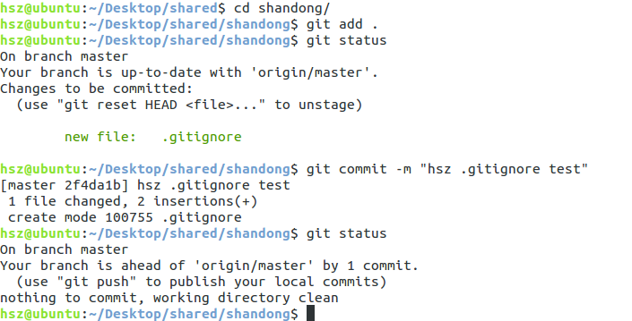
忽略特殊文件
举个例子：
我将自己的id_rsa.pub存放在了工作目录中，但我不想把它提交，因此我在工作区根目录下建立了一个.gitignore,用来忽略这个存放我口令的配置文件。
内容如下：
然后就是把.gitignore也提交到Git，就完成了！检验.gitignore的标准是git status命令是不是说working directory clean。如图：

Slide 5
忽略特殊文件
使用Windows的童鞋注意了，如果你在资源管理器里新建一个.gitignore文件，它会提示你必须输入文件名，但是在文本编辑器里“保存”或者“另存为”就可以把文件保存为.gitignore了。

Slide 6
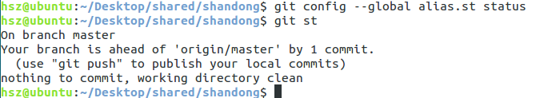
配置别名
有没有经常敲错命令？比如git status？status这个单词真心不好记。
如果敲git st就表示git status那就简单多了，当然这种偷懒的办法我们是极力赞成的。
我们只需要敲一行命令，告诉Git，以后st就表示status：
好了，现在敲git st看看效果。

Slide 7
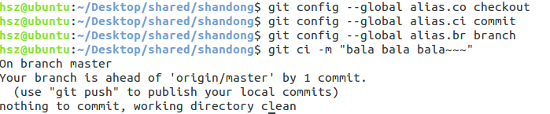
配置别名
当然还有别的命令可以简写，很多人都用co表示checkout，ci表示commit，br表示branch：
以后提交就可以简写成：

Slide 8
配置别名
--global参数是全局参数，也就是这些命令在这台电脑的所有Git仓库下都有用。
在撤销修改一节中，我们知道，命令git reset HEAD file可以把暂存区的修改撤销掉（unstage），重新放回工作区。既然是一个unstage操作，就可以配置一个unstage别名：

Slide 9
配置别名
当你敲入命令：
实际上Git执行的是：

Slide 10
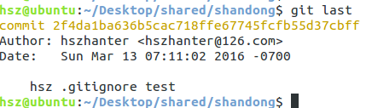
配置别名
配置一个git last，让其显示最后一次提交信息：
这样，用git last就能显示最近一次的提交：

Slide 11
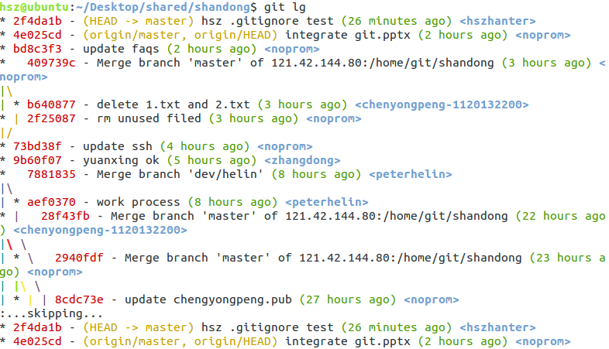
配置别名
甚至还有人丧心病狂地把lg配置成了：
来看看git lg的效果：

Slide 12
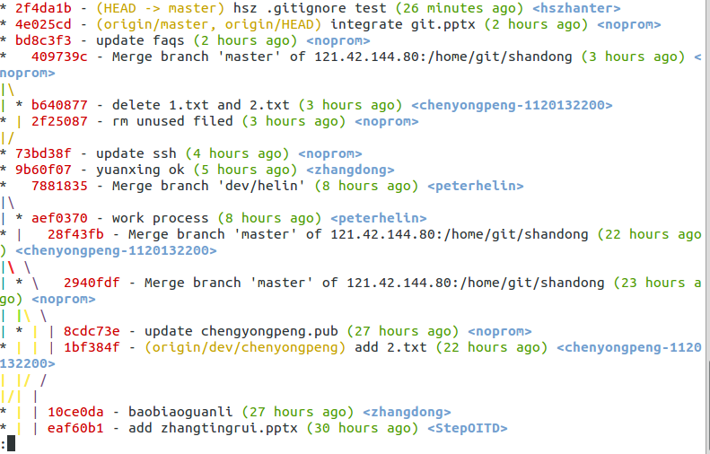
配置别名
来看看git lg的效果：

Slide 13
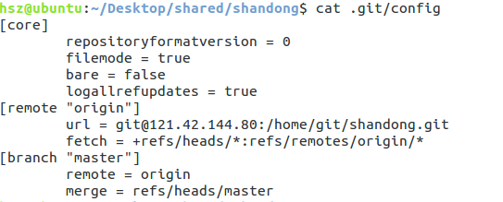
配置文件
配置Git的时候，加上--global是针对当前用户起作用的，如果不加，那只针对当前的仓库起作用。
配置文件放哪了？每个仓库的Git配置文件都放在.git/config文件中：
别名就在[alias]后面，要删除别名，直接把对应的行删掉即可。

Slide 14
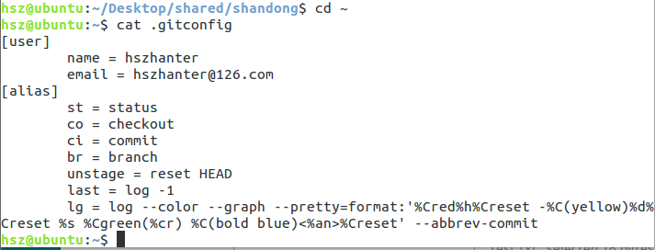
配置文件
而当前用户的Git配置文件放在用户主目录下的一个隐藏文件.gitconfig中：
配置别名也可以直接修改这个文件，如果改错了，可以删掉文件重新通过命令配置。

